Slide 1
RERUN RESULT
열린 generator에서도
sequential mock은 sequential로 선택됐다
6개 forward 경로를 모두 열고 다시 실행했다. 결과는 branch/direct 경로가 0으로 닫히고 1->2->3->ground만 남았다.
핵심 결론
sequential 모델을 따로 가정한 것이 아니라, open generator 안에서 sparse solution으로 sequential topology가 재현되었다.
0.00077
0.00080
1->2->3->G
0
zero-lag relative error
full tensor relative error
surviving edges
k13, k1G, k2G after pruning
Latest MATLAB rerun on current mockdata
01

Slide 2
VALIDATION QUESTION
검증 질문은 단순하다: sequential이 open generator의 특수해로 나오는가?
만약 알고리즘이 sequential을 강제한 게 아니라면, branch/direct 경로를 열어도 현재 mockdata에서는 그 경로들이 사라져야 한다.
테스트 조건
성공 기준
current sequential mockdata 사용
k12, k23, k3G는 생존
forward/acyclic edge 6개 모두 open
k13, k1G, k2G는 0으로 pruning
rate를 동시에 최적화
tensor와 zero-lag residual 유지
Open-generator rerun validation
02

Slide 3
OPEN GENERATOR BEFORE PRUNING
처음에는 sequential, branch, direct-ground 경로를 모두 열었다
단, peak-order를 거스르는 reverse path까지 열지는 않았다. 현재 검증은 forward/acyclic reaction family 안에서의 선택이다.
k13
1
k12
2
k23
3
k3G
G
silent
k1G
k2G
열린 변수
[k12, k13, k1G, k23, k2G, k3G]를 한 번에 최적화한다.
Open-generator rerun validation
03

Slide 4
RERUN RATE TABLE
재실행 결과: 3개 경로만 생존하고 나머지는 0으로 닫혔다
이 표가 open-generator 검증의 핵심이다. 모든 후보 edge가 같은 objective 안에서 경쟁했고, sequential subset만 남았다.
transition
rate (s^-1)
status
1 -> 2
9.4175e11
survived
2 -> 3
3.2442e8
survived
3 -> G
1.0112e7
survived
1 -> 3
0
pruned
1 -> G
0
pruned
2 -> G
0
pruned
Open-generator rerun validation
04

Slide 5
WHY THIS MATTERS
sequential은 open generator 안의 한 점이다
그래서 이 결과는 'sequential로 피팅했더니 잘 맞았다'와 다르다. 열린 경로 중 sequential subset이 선택된 것이다.
open family
selected point
branch: 1->2 and 1->3
k12 > 0
k23 > 0
k3G > 0
k13 = k1G = k2G = 0
direct loss: 1->G or 2->G
sequential: 1->2->3->G
Open-generator rerun validation
05

Slide 6
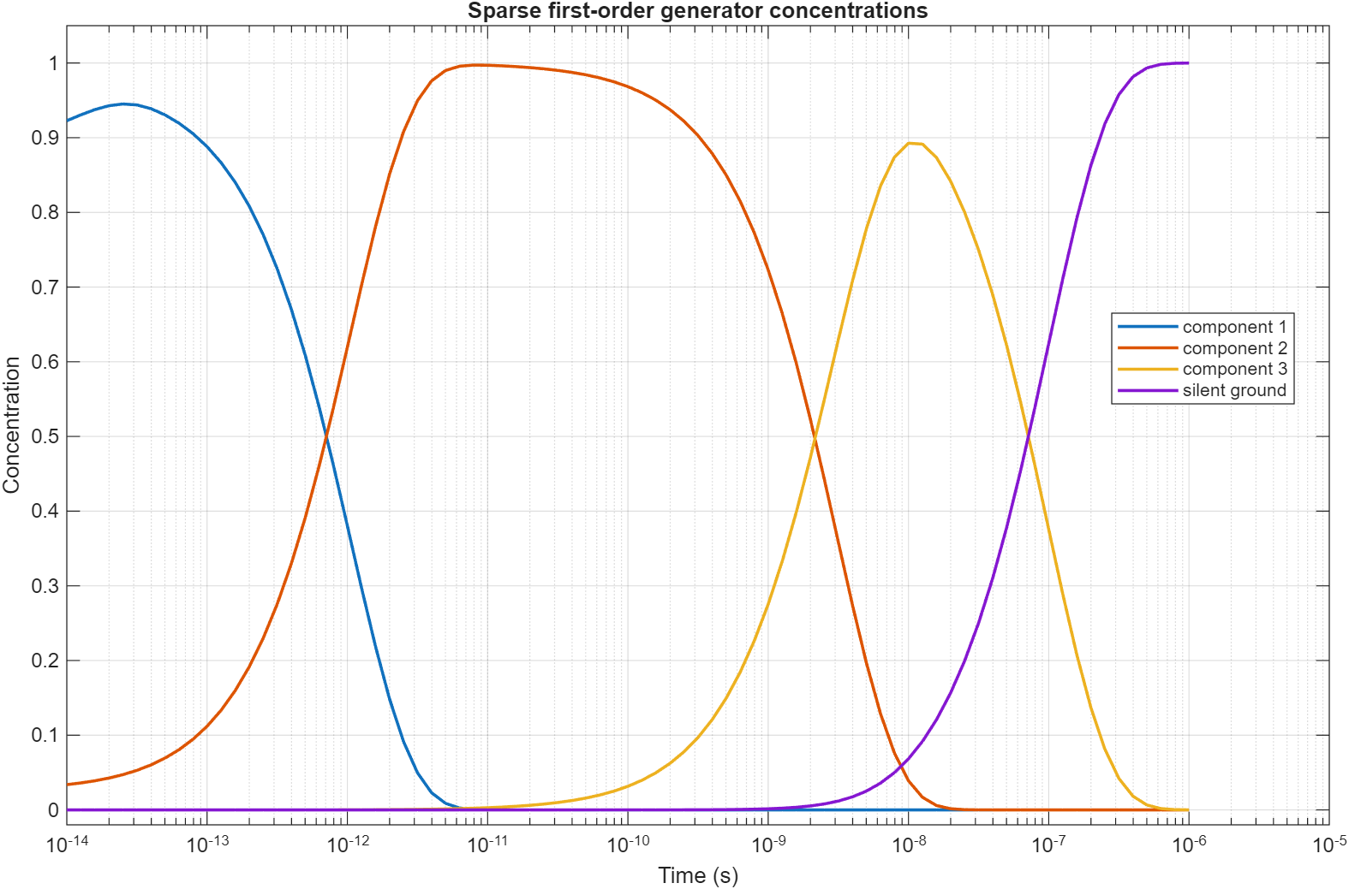
CONCENTRATION EVIDENCE
농도 profile도 sequential mock의 정답 구조와 맞는다
active 3종의 peak가 순서대로 나타나고, silent ground는 후반부에서 지배적으로 올라온다.
rerun metrics
peaks: 0.945, 0.997, 0.893
earlyG = 0.0038
endG = 0.99996
Open-generator rerun validation
06

Slide 7
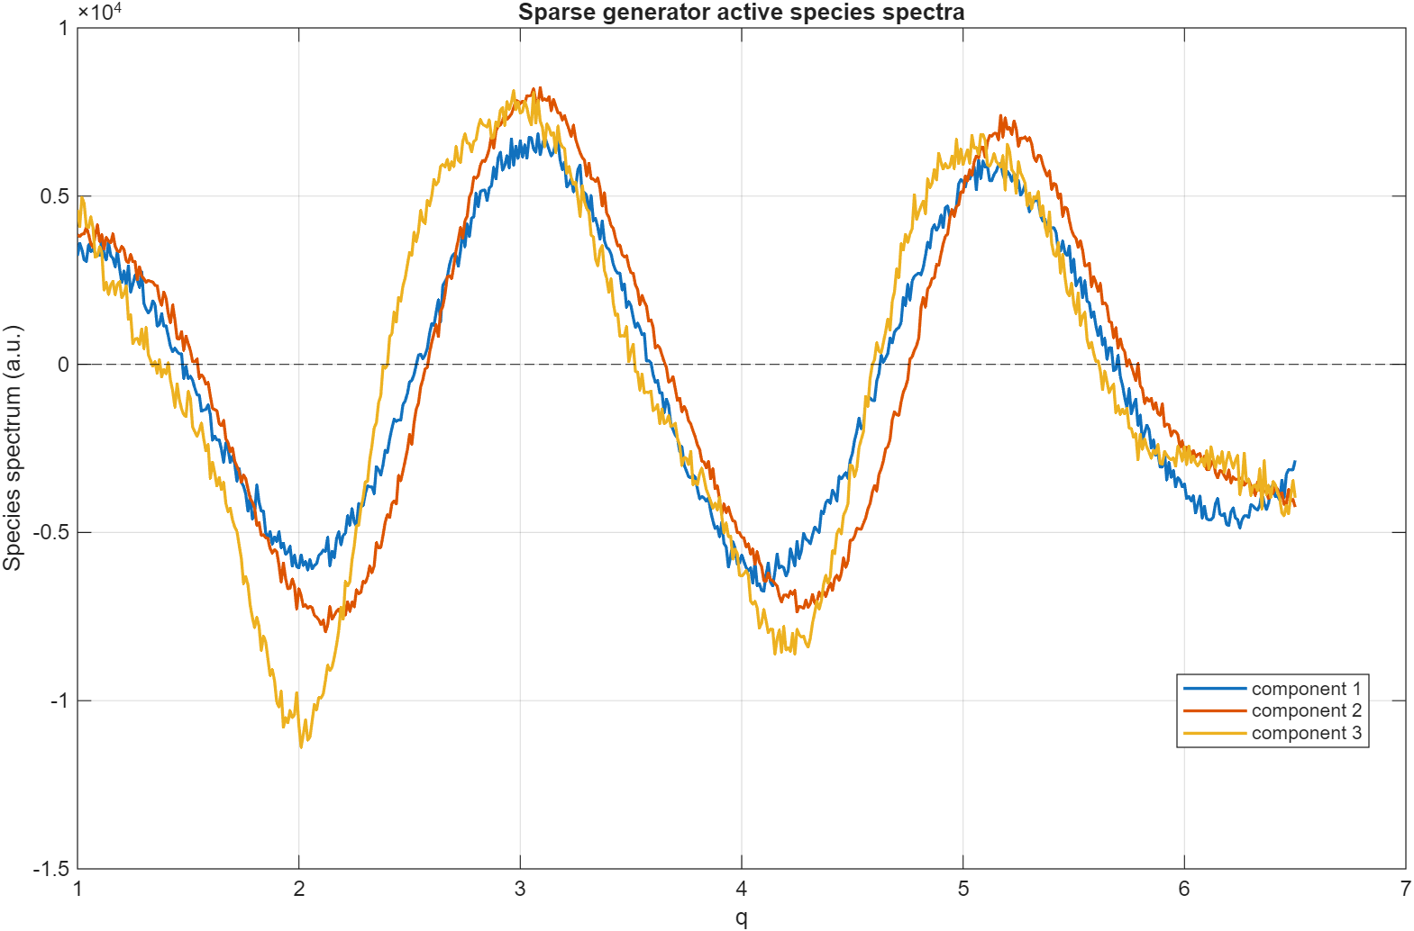
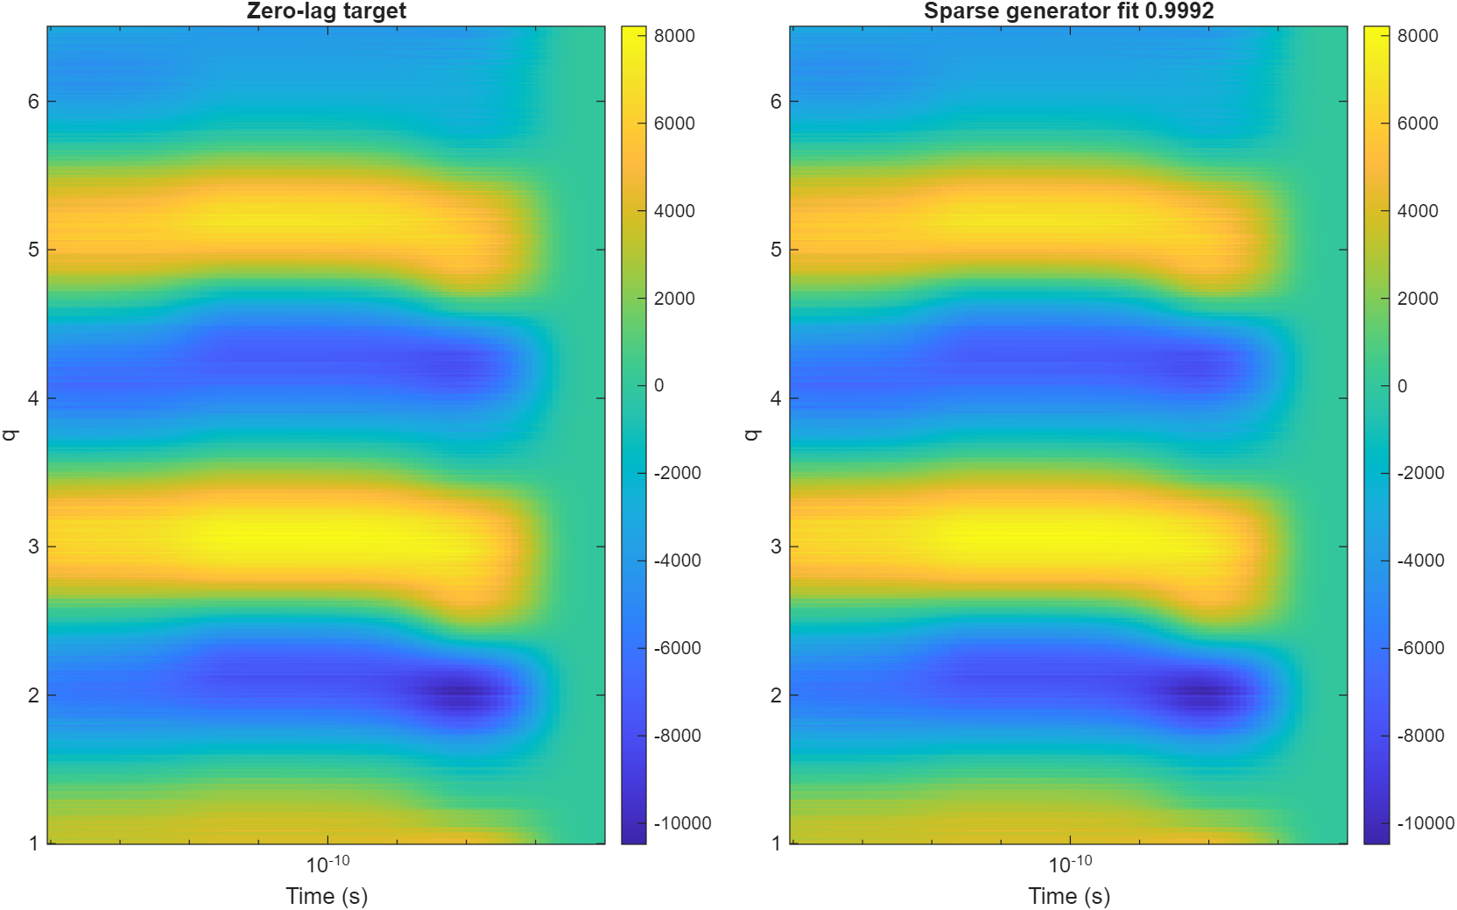
SIGNAL EVIDENCE
q spectrum과 원 데이터 reconstruction도 함께 맞는다
농도 모양만 맞춘 것이 아니라, 선택된 basis가 q 방향과 zero-lag 측정면까지 동시에 설명한다.
q spectra
zero-lag reconstruction
zero-lag err 7.718e-4
tensor err 8.027e-4
Open-generator rerun validation
07

Slide 8
WHY EXTRA PATHS CLOSED
불필요한 경로가 남지 않게 하는 압력이 objective 안에 있다
모든 경로를 열어두면 과적합 위험이 생긴다. 그래서 residual뿐 아니라 sparsity와 physical profile 조건이 같이 들어간다.
tensor residual
delay tensor 전체 구조를 설명해야 함
zero-lag residual
원래 q-time 데이터도 동시에 맞아야 함
C >= 0
time/tau 농도면에서 음수 농도 금지
silent ground
ground q spectrum은 0, 농도는 generator에 포함
sparsity
불필요한 branch/direct edge를 0으로 닫음
peak/ground
순차적 peak와 late ground를 유도
Open-generator rerun validation
08

Slide 9
BRANCH CASE
branch fraction은 별도 f가 아니라 rate ratio로 나올 수 있다
A가 B와 C로 갈라지는 경우, open generator 안에서 kAB와 kAC가 동시에 살아나면 branching ratio가 자동으로 계산된다.
B
kAB
자동 산출
A
f_B = kAB / (kAB + kAC)
f_C = kAC / (kAB + kAC)
kAC
C
조건: B/C의 lifetime과 q spectrum이 충분히 달라야 함
Open-generator rerun validation
09

Slide 10
PARALLEL CASE
parallel channel은 initial population까지 열어야 한다
완전히 독립적인 parallel 반응은 하나의 시작 state에서 갈라지는 branch와 다르다. channel weight 또는 초기 농도 벡터가 변수로 필요하다.
branch
parallel
A -> B
A -> C
A1 -> B1
A2 -> B2
비율은 kAB, kAC에서 결정
비율은 초기 population 또는 channel weight에서 결정
Open-generator rerun validation
10

Slide 11
OBJECTIVE ASSESSMENT
분리 가능성의 핵심은 경로명이 아니라 독립적인 신호 축이다
반응경로가 어떻든, 각 species가 충분히 다른 q spectrum과 kinetic profile을 가지면 분리 가능성은 올라간다.
q spectrum
lifetime
SNR / IRF
normalization
species spectrum이 선형독립적이어야 함
time constant가 너무 겹치면 mode가 섞임
noise와 IRF가 초기 rise 차이를 지우면 불리
branch fraction 해석에는 mass conservation/scale 고정 필요
Open-generator rerun validation
11

Slide 12
UPDATED CLAIM LEDGER
이제 주장할 수 있는 문장은 더 선명해졌다
현재 sequential mock에 대해서는 open generator 검증을 통과했다. 다음은 branch/parallel mock blind test다.
확인됨
주의
다음 검증
open generator 안에서 현재 sequential mock은 1->2->3->G sparse solution으로 재현됐다.
이는 순수 CPD가 species를 직접 찾았다는 뜻이 아니라, tensor mode 위의 physical sparse rotation이다.
branch와 parallel mock에서 필요한 edge와 fraction/channel weight가 자동 복원되는지 평가해야 한다.
추천 표현
The sequential topology emerged as a sparse solution inside one open forward generator.
Current mockdata rerun complete
12

